Slide 1
Projet digitalisation des résultats labo

Slide 2
Contexte
projet débuté il y a plusieurs années, mais remis sur haute priorité en 2020 suite au Covid (p.ex. consultation/intégration des résultats de labos différents)
repris dans les différentes Roadmap eSanté
repris comme critère d’enregistrement des softs GP

Slide 3
Scope et bénéfices
structuration du message selon un même standard international FHIR (RESTfull API)
+
codification du message en LOINC (système de mesure international)
bénéfices
interopérabilité technique et sémantique
parler le même langage
mieux intégrer et gérer des données de sources diverses dans le dossier informatisé du patient (moins d’erreurs, meilleure qualité des soins)
pas d’interprétations erronnées
facilite la comparaison entre résultats de tests à différents moments dans le temps

Slide 4
Liens avec autres projets
review du Portail MaSanté.be avec un volet ‘health literacy’, metadata permettant un lien vers des infos sur la compréhension des données de santé (empowerment du patient)
le projet ‘clinical decision support system’ de l’INAMI (la structuration des données aidera à l’aide à prise de décision)
les prescriptions de labo sont intégrées dans le projet global de l’INAMI des prescriptions de renvoi

Slide 5
Rôle de la plate-forme eHealth
la plate-forme eHealth tire le projet
la plate-forme eHealth en assure la coordination avec 3 médecins en biologie clinique (A. Derom, T. Fiers, UGent-CoZo et Ph. Cauchie, CHU Charleroi - RSW)
la plate-forme eHealth assurera les minilabs
envoi d’un message par un labo
bonne réception par le GP ou hôpital

Slide 6
Planning
planning en 2 phases (approuvé en Comité de gestion de la plate-forme eHealth en septembre 2022)
envoi en FHIR/LOINC du labo au médecin via eHealthBox en phase 1, mars 2023
envoi en FHIR/LOINC du labo au médecin via hub-metahub en phase 2, décembre 2023
planning
proof of concept (coalition of the willing) prêts en avril 2023
2 softs GP (Nexuzhealth et Medispring) et
2 softs labo (Macsys et MIPS)
autres softs feront roll out de phase 1 pour fin 2023

Slide 7
Budget de relance UE
budget de 625k € du plan de relance UE pour soutenir les softs (le budget ne peut pas être utilisé comme levier des prestataires)
budget pour soutenir les candidats au proof of concept: 175k € (2 softs GP et 2 softs labo)
il reste 450k €
clés/leviers, ea à discuter avec Agoria
point d’attention: 6 autres softs GP, +/- 50 softs labo (taille différente!)
besoin de viewer pour le patient auprès des hubs

Slide 8
Gouvernance
Steerco du proof of concept (coalition of the willing) tous les mois
validation du format FHIR en « GT structuration de messages » (sous GT du CCU où les hubs/kluizen et Agoria sont présents)
depuis plus d’un an (et encore une session de rattrapage en mars 2023 avec plus de 130 participants !), 4 sessions d’information à tous les softs GP, labos et softs labo
plusieurs passages en comité de gestion de la plate-forme eHealth (où les régions et Agoria sont présents)
1ère discussion de la phase 2 avec tous les hubs en mars 2023

Slide 9
Deliverables
documentation générale
description de la phase de test
description détaillée pour chaque groupe-cible
description technique de nos outils permettant notamment du testing des messages FHIR par les softs de manière autonome
formats, définition et structure, FHIR
guide d’implémentation, outil de validation et visualisation FHIR
définition d’une batterie de tests et plus de 60 use cases
détermination des LOINC codes, Belgian subset des LOINC codes (ReTaM) et unités Ucum
cookbook softs GP
circulaire INAMI pour rappeler timing et mettre pression

Slide 10
Deliverables
quelques liens
HL7 Belgium:
https://wiki.hl7belgium.org/index.php?title=Laboratory_Workgroup
codes LOINC (ReTaM) (introduction and codes):
https://www.health.belgium.be/nl/terminologie-en-condestelsels-retam-introductie
https://www.ehealth.fgov.be/standards/kmehr/en/page/retam-exports
https://www.vas.ehealth.fgov.be/webretam/retam/home.htm
Ucum (units to implement):
https://www.health.belgium.be/fr/ucum

Slide 11
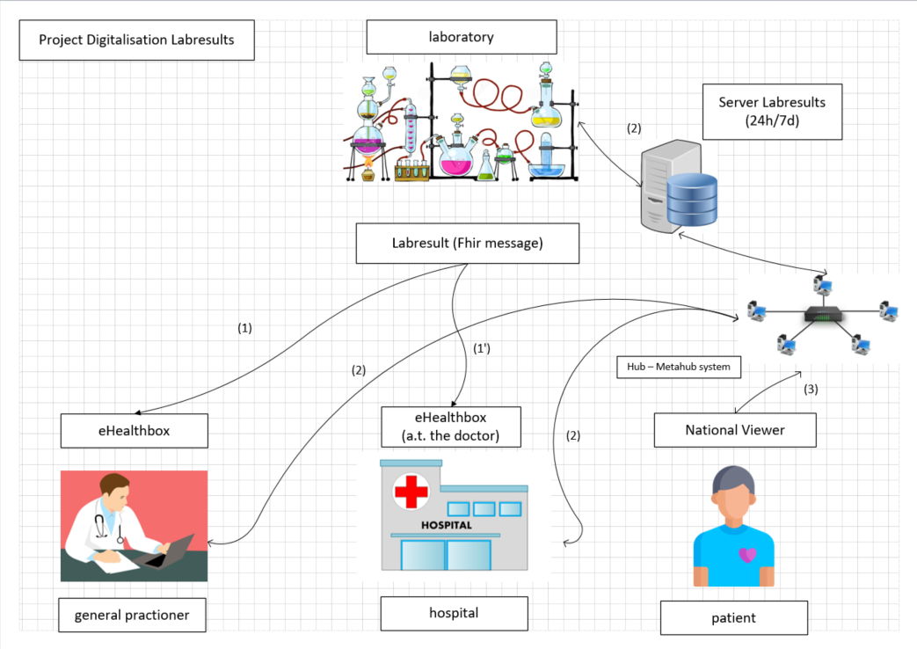
Architecture (1/2)

Slide 12
Architecture (2/2)
(1) phase 1: the labs send the lab result of the test to the eHealth box of the general practioner in the appropriate FHIR format. Using the eHealthBox the lab result is encrypted.
(1’) phase 1: the labs send a lab result to a doctor working in a hospital in the appropriate FHIR format using the eHealthBox of the hospital. It is also possible that a GP asks to send a copy of a lab result to a specialist.
(2) phase 2 : when a caregiver needs a test result for a patient using the hub-metahubsystem. The question (using a specific lab application number) will reach the server of the lab (which is life 24h/7d). The lab will respond sending a FHIR message which includes the result to the hub (including the PDF format). (3) phase 2: using the hub-metahubsystem the result of a lab test will also be available on the national or regional patientportals. The structured FHIR message will at the disposal of the patient in a readable way.

